Slide 1
Shortest path algorithm

Slide 2
목차
최단 경로 알고리즘
다익스트라 (Dijkstra) 알고리즘 개념
Dijkstra 기본 로직
플로이드 워셜 (Floyd Warshall) 알고리즘 개념
Floyd Warshall 기본 로직

Slide 3
최단 경로 알고리즘
그래프에서 정점끼리의 최단 경로를 구하는 방법

Slide 4
최단 경로 알고리즘
하나의 정점에서 다른 하나의 정점까지의 최단 경로를 구하는 문제
하나의 정점에서 다른 모든 정점까지의 최단 경로를 구하는 문제
하나의 목적지로가는 모든 최단 경로를 구하는 문제
모든 최단 경로를 구하는 문제

Slide 5
최단 경로 알고리즘
하나의 정점에서 다른 하나의 정점까지의 최단 경로를 구하는 문제
A star 알고리즘 ( 참조 - http://www.gisdeveloper.co.kr/?p=3897)
하나의 정점에서 다른 모든 정점까지의 최단 경로를 구하는 문제
다익스트라 알고리즘
하나의 목적지로 가는 모든 최단 경로를 구하는 문제
모든 최단 경로를 구하는 문제
플로이드 워셜 알고리즘

Slide 6
다익스트라 알고리즘 개념
특정한 하나의 정점에서 다른 모든 정점으로 가는 최단경로
DP를 이용해 최단경로를 여러 개의 최단 거리로 나타낼 수 있다.
이전까지 구했던 최단 거리 정보를 사용한다.
단, 음의 간선이 있을 경우에는 사용할 수 없다.

Slide 7
다익스트라 기본 로직
1. 출발 노드 설정
2. 출발 노드를 기준으로 각 노드의 최소비용 저장
3. 방문하지 않은 노드 중에서 가장 비용이 적게드는 노드 선택
4. 해당 노드를 거쳐 특정한 노드로 가는 경우를 고려하여 최소비용 갱신
5. 3번 4번 과정 반복

Slide 8
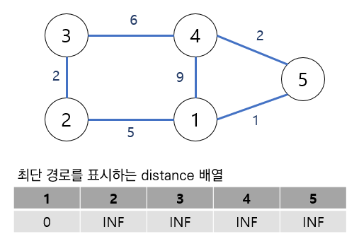
다익스트라 기본 로직

Slide 9
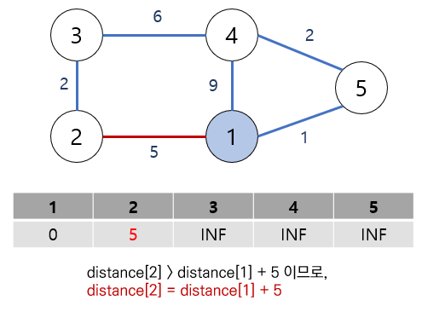
다익스트라 기본 로직

Slide 10
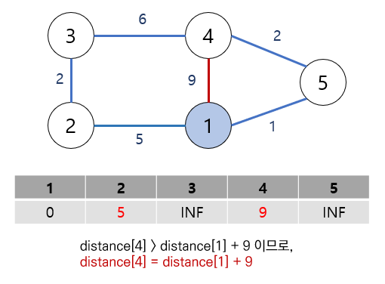
다익스트라 기본 로직

Slide 11
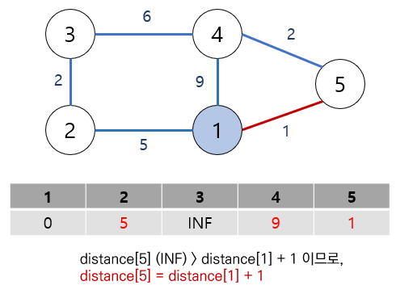
다익스트라 기본 로직

Slide 12
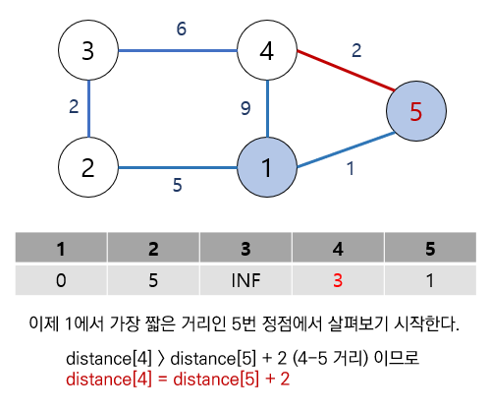
다익스트라 기본 로직

Slide 13
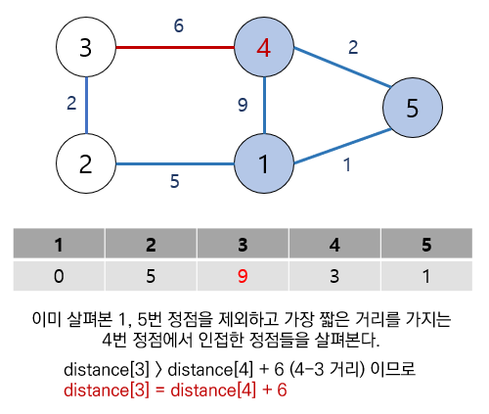
다익스트라 기본 로직

Slide 14
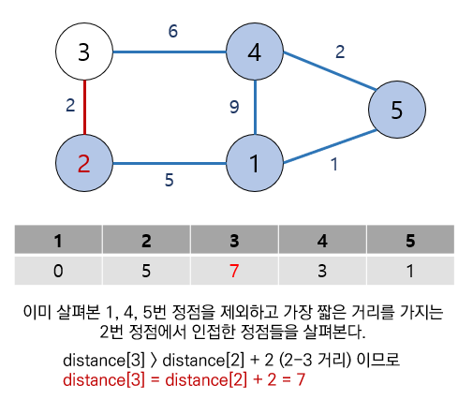
다익스트라 기본 로직

Slide 15
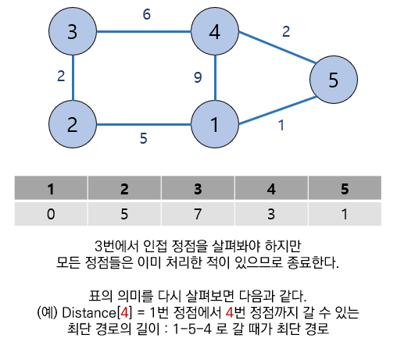
다익스트라 기본 로직

Slide 16
다익스트라 기본 로직
구현할 때
선형 탐색 방법과 우선순위 큐(힙구조)를 이용한 방법으로 나뉜다.

Slide 17
다익스트라 기본 로직
선형 탐색 방법은 배열을 매번 탐색해 가장 짧은 거리를 찾는 과정에서 시간복잡도가 O(n^2)으로 된다.

Slide 18
다익스트라 기본 로직
우선순위 큐를 이용한 방법은 시간복잡도가 O(n * log n)으로 선형 탐색보다 빠르게 작동된다.
특히, 정점은 많은데 간선이 적을 때 효율적이다.

Slide 19
플로이드 워셜 알고리즘 개념
모든 최단 경로를 구하는 방법
다익스트라는 가장 적은 비용을 하나씩 선택해야 했다면,
플로이드 워셜은 거쳐가는 정점 기준으로 알고리즘을 수행한다.
다익스트라 알고리즘에 비해 플로이드 와샬 알고리즘은 사이클이 없는 경우 음수 가중치 처리가 가능하다.

Slide 20
플로이드 워셜 기본 로직
단순히 반복문 3개를 돌기 때문에 O(n^3)의 시간복잡도를 갖는다.
경로를 저장해나가며 새로운 최단 경로를 찾는 DP방식이다.

Slide 21
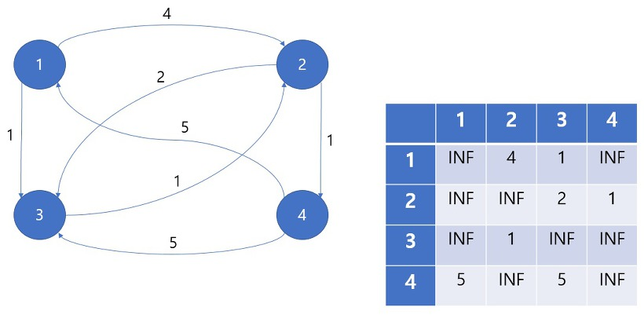
플로이드 워셜 기본 로직

Slide 22
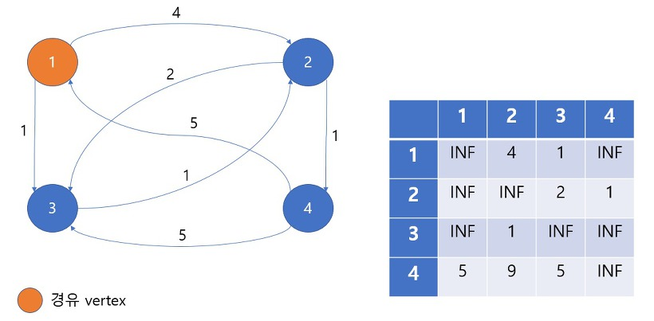
플로이드 워셜 기본 로직

Slide 23
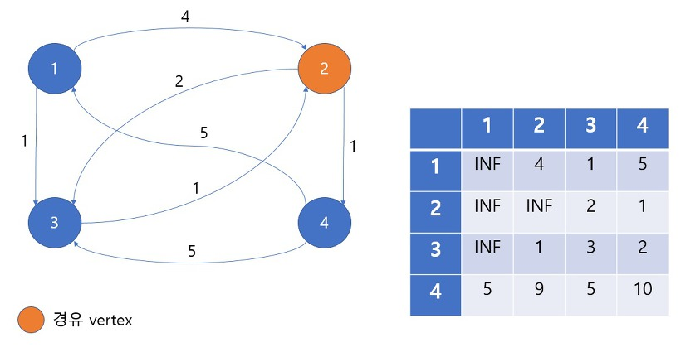
플로이드 워셜 기본 로직

Slide 24
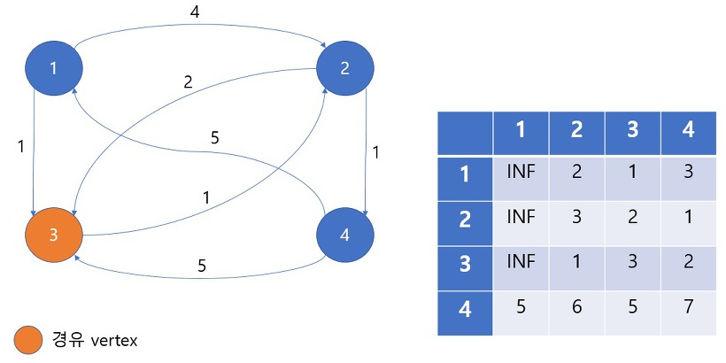
플로이드 워셜 기본 로직

Slide 25
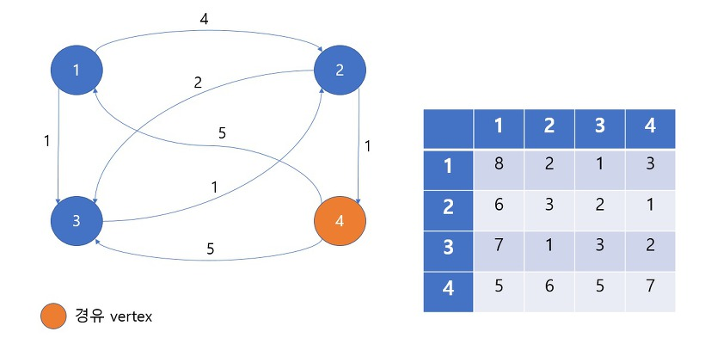
플로이드 워셜 기본 로직

Slide 26
플로이드 워셜 기본 로직
모든 경로를 확인해서 모든 정점 간의 최단 경로가 구해진다.

Slide 27
동영상 참조
다익스트라 알고리즘
https://www.youtube.com/watch?v=611B-9zk2o4
플로이드 워셜 알고리즘
https://www.youtube.com/watch?v=9574GHxCbKc

